Slide 1
Evaluation : La boite à épice
Questions
M. Du Chevreuil
Professeur en génie
industriel bois
Question de compréhension
Qu’est ce qu’une feuillure ?
………………………………………………………………………………………………………………….
Quel est la différence entre une rainure et une feuillure
…………………………………………………………………………………………………………………..
Dans le texte au paragraphe 1 que représentent « les cloisons » ?
…………………………………………………………………………………………………………………..
Dans le texte au paragraphe 2 quel est le terme qui désigne la réalisation de deux pièces où « l’une est l’image inverse de l’autre » ?
…………………………………………………………………………………………………………………..
Que signifie « assembler à blanc » ?
…………………………………………………………………………………………………………………..
Dans le texte paragraphe 4 que signifie « à titre indicatif » ?
…………………………………………………………………………………………………………………..
Dans le texte paragraphe 1 que signifie « avoir sous la main » dans la phrase : « C était ce que j’avais sous la main »
…………………………………………………………………………………………………………………..
Analyser les verbes du texte
Dans le texte paragraphe 3 souligner les verbes à l’impératif
Dans le texte paragraphe 4 souligner les verbes à l’infinitif
Nom : ………………………
Prénom : ………………………
Classe : ………………………
Note : …………………../20

Slide 2
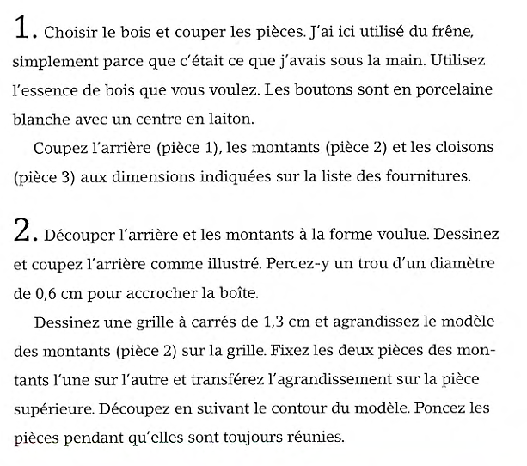

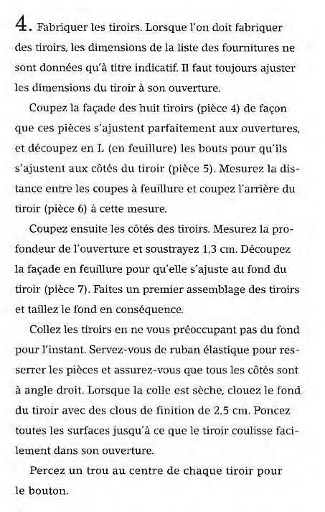
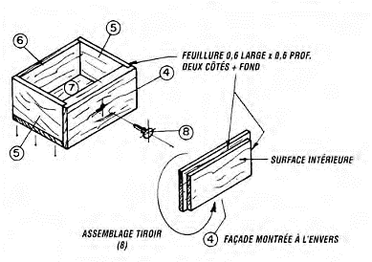
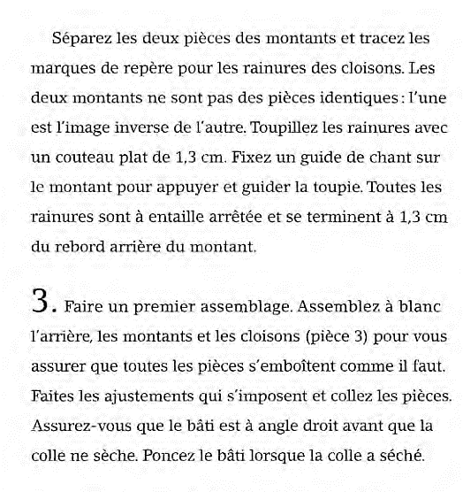
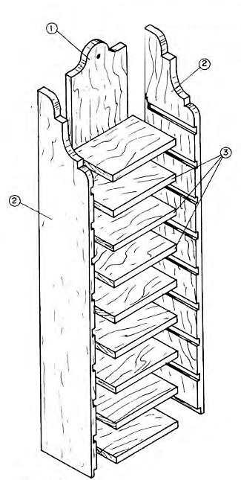
Evaluation : La boite à épice
Le texte
M. Du Chevreuil
Professeur en génie
industriel bois

Slide 3


Sujet : La vitesse de coupe
Calculer la vitesse de coupe pour un outils de 0,160 m (D) et une vitesse de coupe de 4200 tours minute (S)
…………………………………………………………………………………………………………………..
……………………V =…3,14 x ……… x…………………………………………………………..
…………………………………………………………………………………………………………………..
…………………………………………60…………………………………………………………………..
Calculer la vitesse de coupe pour un outils de 0,140 m et une vitesse de coupe de 4500 tour minute
…………………………………………………………………………………………………………………..
…………………………………………………………………………………………………………………..
…………………………………………………………………………………………………………………..
…………………………………………………………………………………………………………………..
Calculer la vitesse de coupe pour un outils de 145 mm et une vitesse de coupe de 3700 tours minute
…………………………………………………………………………………………………………………..
…………………………………………………………………………………………………………………..
…………………………………………………………………………………………………………………..
…………………………………………………………………………………………………………………..
Calculer la vitesse de coupe d’un menuisier de 42 ans avec 2 enfants. Ce menuisier doit réaliser une rainure de 8 mm sur une pièce de 35 mm de large avec un outils de rayon 100 mm avec une vitesse d’amenage 0,5 km/s et une vitesse de coupe de 3500 tours minute
…………………………………………………………………………………………………………………..
…………………………………………………………………………………………………………………..
…………………………………………………………………………………………………………………..
…………………………………………………………………………………………………………………..
La formule :
V : vitesse de coupe (ou vitesse linéaire) en mètres par seconde (m/s)
π : constante mathématique (3,14)
D : diamètre de l’outil en mètres (m)
S : fréquence de rotation en tours par minute (tr/min)
60 : conversion des minutes en secondes
La vitesse de coupe V correspond à la vitesse à laquelle le tranchant de l’outil se déplace à la périphérie du diamètre.
Explication :
Le produit π×D donne la circonférence de l’outil, c’est-à-dire la distance parcourue par un point situé sur le bord de l’outil en un tour.
En multipliant cette circonférence par la fréquence de rotation S, on obtient la distance parcourue par le tranchant en une minute.
Enfin, la division par 60 permet d’obtenir cette valeur en mètres par seconde (m/s), qui est l’unité standard pour la vitesse de coupe.

Slide 4

Sujet : vitesse en chute libre
Calculer la vitesse de chute libre pour un objet avec une accélération gravitationnelle de 9,81 m/s². Cette objet tombe du haut d’un bâtiment de 15 mètres
…………………………………………………………………………………………………………………..
……………………V = √(2 × ……… × ……………………………………………………………..
…………………………………………………………………………………………………………………..
…………………………………………………………………………………………………………………..
Calculer la vitesse de chute libre de 3 mètres et une accélération gravitationnelle de 9,81 m/s²
…………………………………………………………………………………………………………………..
…………………………………………………………………………………………………………………..
…………………………………………………………………………………………………………………..
…………………………………………………………………………………………………………………..
Calculer la vitesse de chute libre pour un objet de 145 g et une accélération gravitationnelle de 9,81 m/s² lorsqu’il tombe de 600 centimètres
…………………………………………………………………………………………………………………..
…………………………………………………………………………………………………………………..
…………………………………………………………………………………………………………………..
…………………………………………………………………………………………………………………..
Calculer la vitesse de chute libre d’un parachutiste de 42 ans ayant 2 enfants. Ce parachutiste saute d’un avion à 3000 m d’altitude avec une masse de 80 kg, portant des vêtements de 2kilos et une accélération gravitationnelle de 9,81 m/s². Donner les résultats en kilomètre heure si 1 m/s est égale à 3,6 kilomètre heure.
…………………………………………………………………………………………………………………..
…………………………………………………………………………………………………………………..
…………………………………………………………………………………………………………………..
…………………………………………………………………………………………………………………..
La formule :
V = vitesse finale (en m/s)
g = accélération gravitationnelle (9,81 sur Terre)
h = hauteur de chute (en mètres)

Slide 5

Sujet : Le couple moteur
Calculer le couple moteur pour une puissance de 5,5 kW et une vitesse de rotation de 1450 tr/min.
…………………………………………………………………………………………………………………..
……………………V = ……… × 9550……………………………………………………………..
…………………………………………………………………………………………………………………..
…………………………………………………………………………………………………………………..
Calculer le couple moteur pour une puissance de 3,2 kW et une vitesse de rotation de 2800 tr/min
…………………………………………………………………………………………………………………..
…………………………………………………………………………………………………………………..
…………………………………………………………………………………………………………………..
…………………………………………………………………………………………………………………..
Calculer le couple moteur pour une puissance de 7,5 kW et une vitesse de rotation de 1500 tr/min.
…………………………………………………………………………………………………………………..
…………………………………………………………………………………………………………………..
…………………………………………………………………………………………………………………..
…………………………………………………………………………………………………………………..
Calculer le couple moteur de 450 chevaux d'un mécanicien de 37 ans ayant 3 enfants, qui travaille sur un moteur électrique de 4,2 kW tournant à 2950 tr/min tout en mangeant un sandwich de 3 kilos.
…………………………………………………………………………………………………………………..
…………………………………………………………………………………………………………………..
…………………………………………………………………………………………………………………..
…………………………………………………………………………………………………………………..
La formule :
C : couple moteur en Newton-mètre (Nm)
P : puissance en kilowatts (kW)
N : vitesse de rotation en tours par minute (tr/min)
9550 : constante liée aux unités (conversion pour avoir Nm)
Explication :
Le couple moteur correspond à la force de rotation produite par un moteur sur son axe.
La formule lie la puissance délivrée et la vitesse de rotation pour déterminer la force disponible au niveau de l'arbre moteur.
La puissance multipliée par 9550 donne une valeur intermédiaire adaptée aux unités utilisées (kW et tr/min).

